Slide 1



“EL AFICHE”

Slide 2
¿QUÉ ES UN AFICHE?
Es un texto no literario persuasivo (convencer), por medio del cual se entrega un mensaje con intención de promover un producto o para invitar a participar en algo.

Slide 3
Su objetivo es:
Convencer al lector o público de una determinada idea.

Slide 4
ESTRUCTURA DEL AFICHE:
Título
Imagen
Slogan

Slide 5




TÍTULO:
Es una palabra o frase corta que da a conocer el asunto de que se trata el afiche.

Slide 6

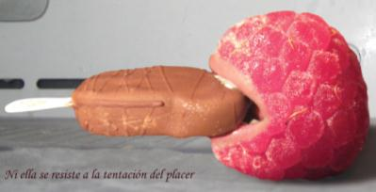
IMAGEN:
Es la parte más importante del afiche, debe ser atractiva para el lector, ya que debe llamar su atención. Ayuda a entender la idea principal o mensaje que desea entregar el afiche.

Slide 7


SLOGAN:
Son las frases que contienen los afiches, tienen como característica ser breves, llamativas y resumen el mensaje que desea transmitir.

Slide 8

SLOGAN
IMAGEN
TÍTULO

Slide 9

Receptores:
Los receptores del afiche, son las personas a quienes está dirigido y a quienes está tratando de persuadir.
Este afiche está dirigido a personas que quieran tener el cabello rizado y se interesen por comprar el producto.

Slide 10
Existen afiches:
Publicitarios
Propagandísticos

Slide 11
AFICHES PUBLICITARIOS:
Son aquellos que intentan convencer a la gente para adquirir algún producto que se vende.

Slide 12


Slide 14
AFICHES PROPAGANDÍSTICOS:
Pretende modificar conductas negativas de las personas o mantener aquellas conductas positivas.

Slide 15


Slide 16


Slide 17

¡ Ahora te toca a tí !

Slide 18

a) Propagandístico
b) Publicitario

Slide 19

a) Propagandístico
b) Publicitario

Slide 20

a) Propagandístico
b) Publicitario

Slide 21

a) Propagandístico
b) Publicitario

Slide 22
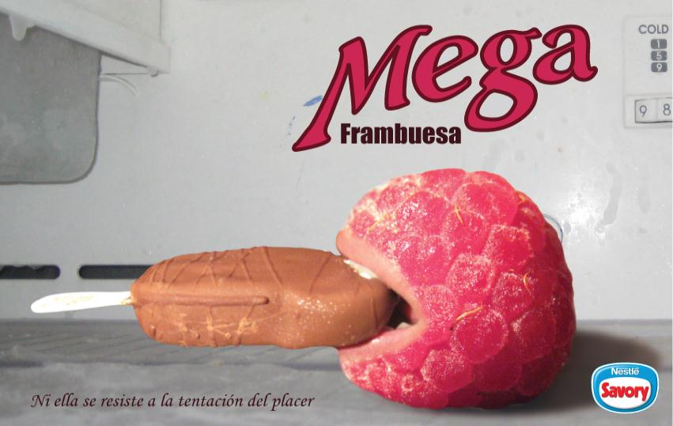
a) Propagandístico
b) Publicitario

Slide 23

a) Propagandístico
b) Publicitario

